Slide 1
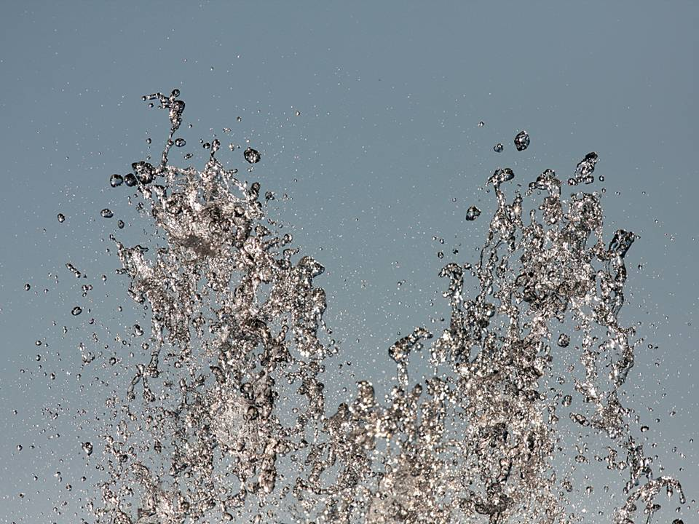

Slide 2
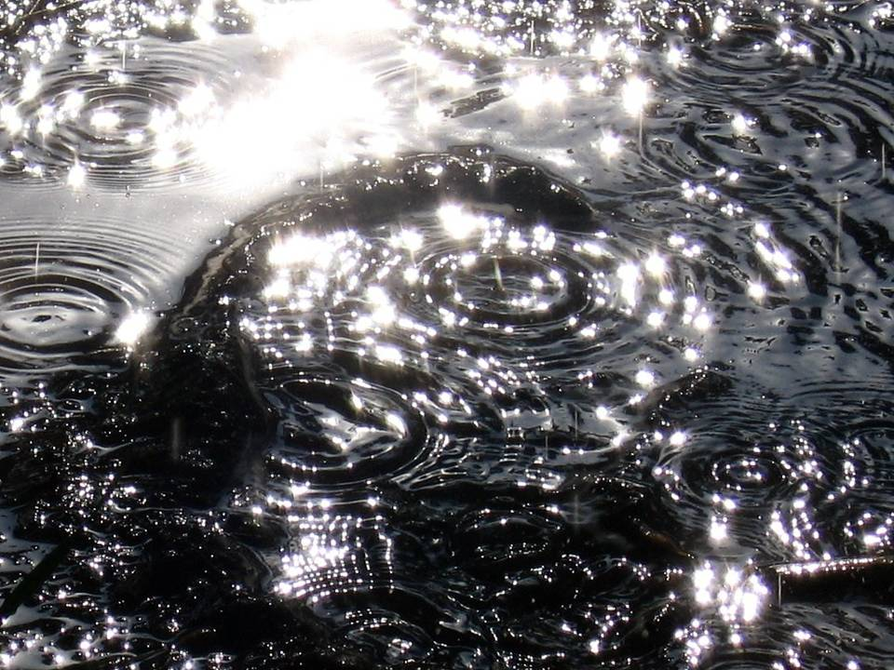

Slide 3
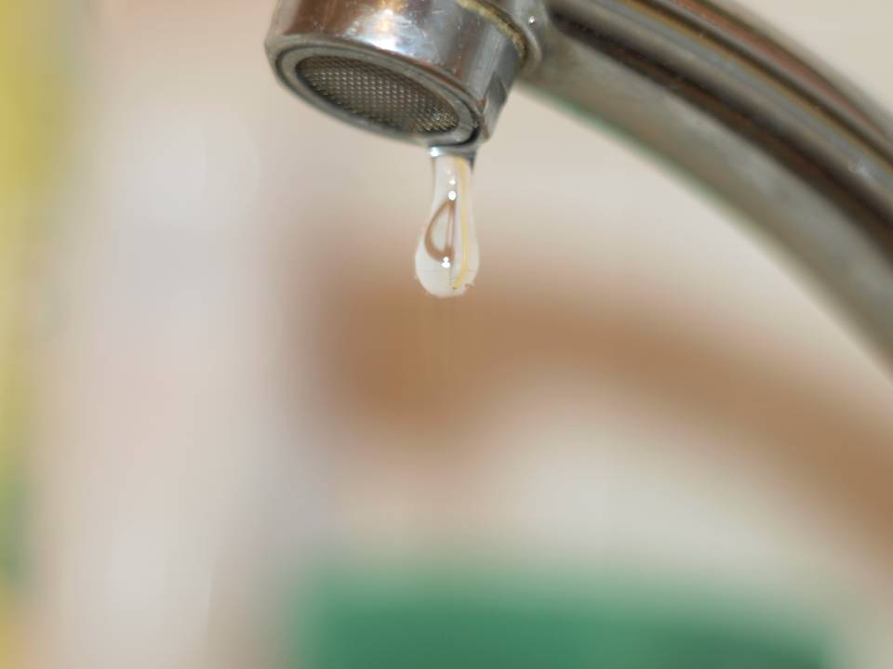
Notes:
Vand fra vandhanen.

Slide 4
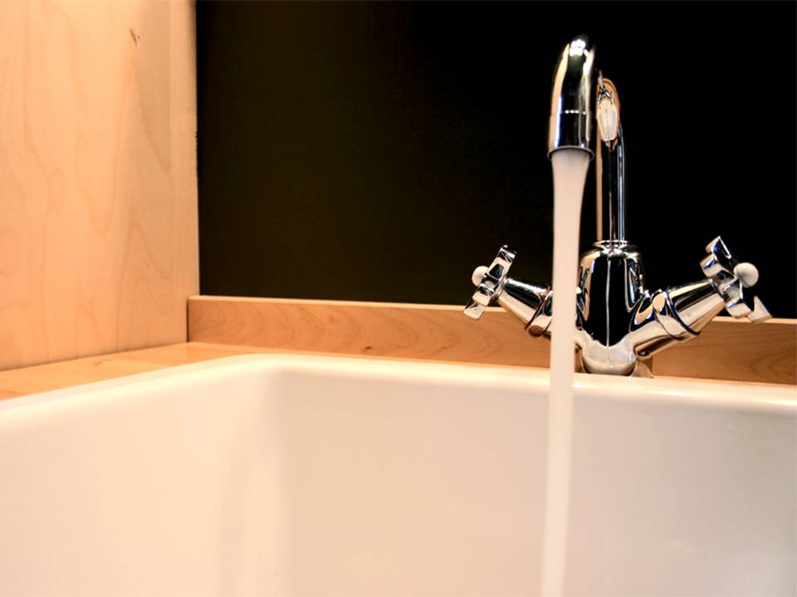
Notes:
Vand fra vandhanen.

Slide 5
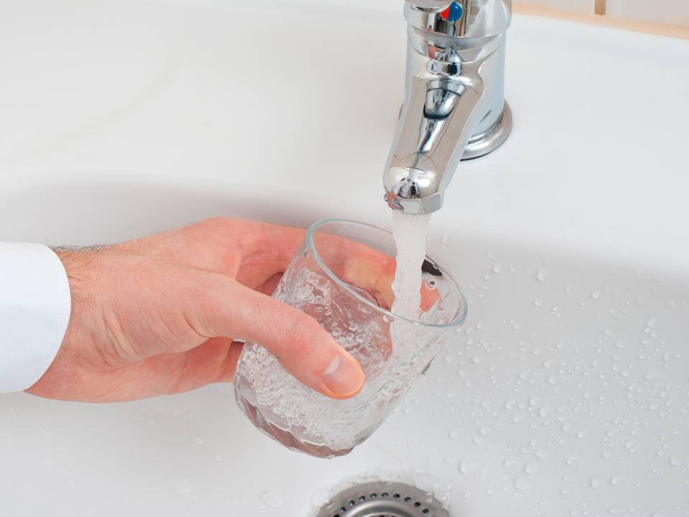
Notes:
Vand, som drikkevand

Slide 6
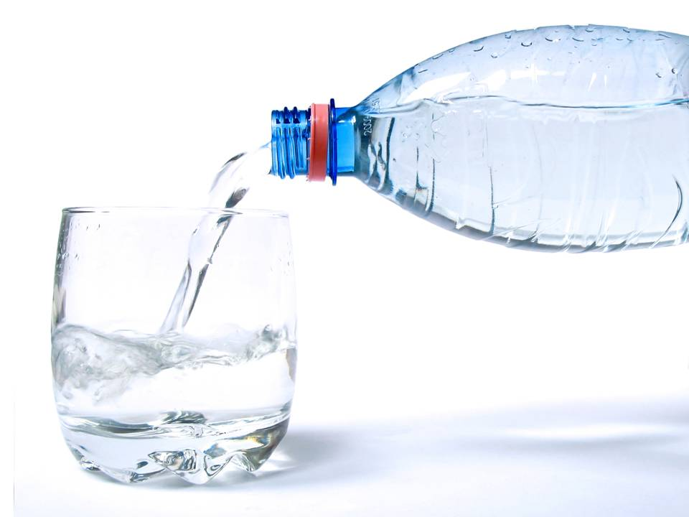
Notes:
Vand, som drikkevand

Slide 7
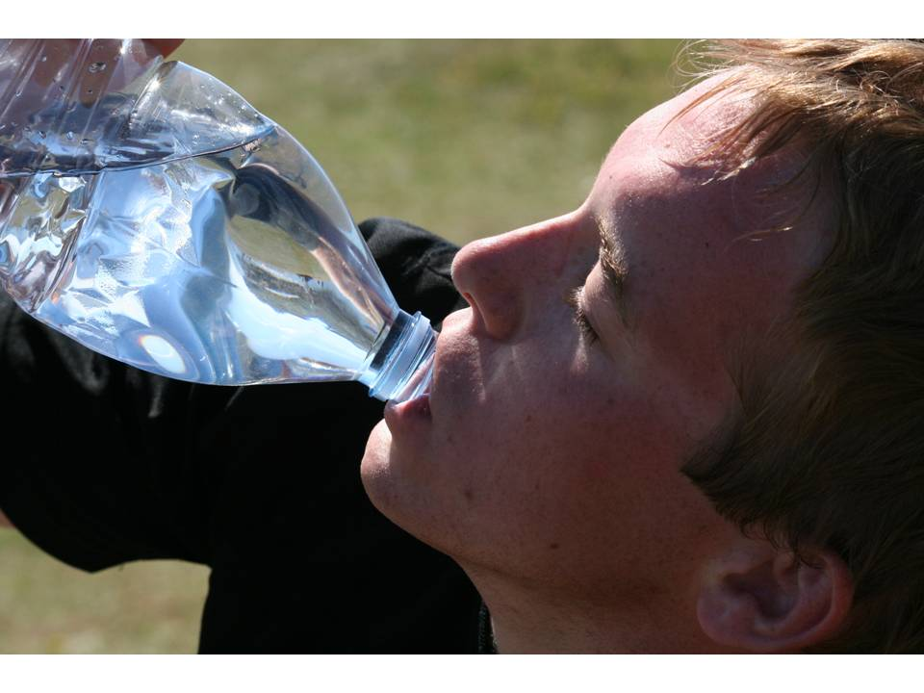
Notes:
Vand er livsnødvendig for vores – menneskets – overlevelse…
Det samme er gældende for dyrene – vandet er også livsnødvendig for deres overlevelse.

Slide 8
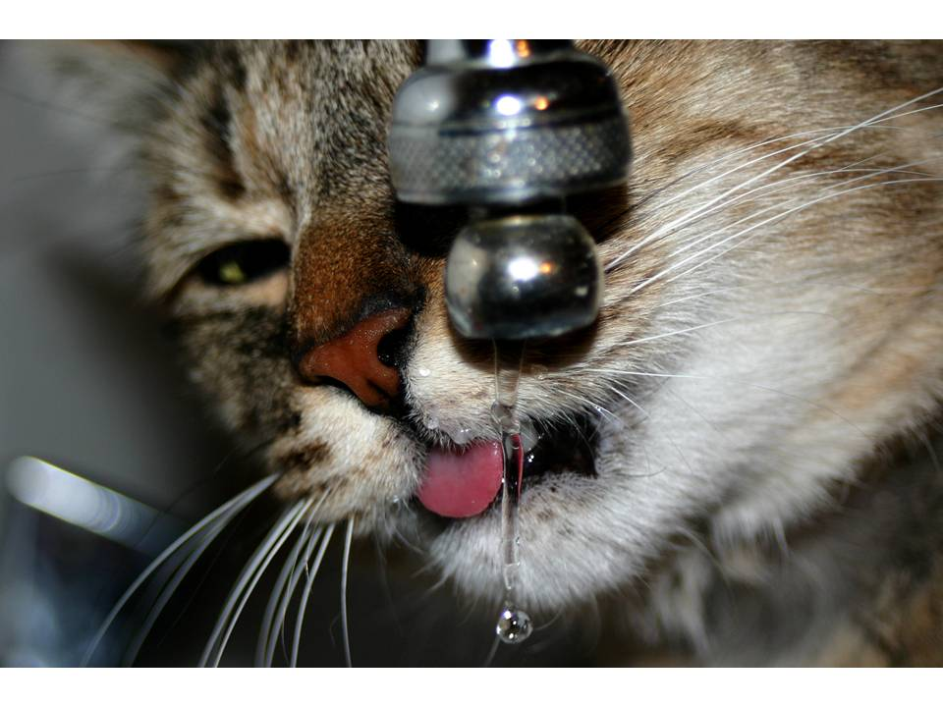
Notes:
Katten har brug for vand.

Slide 9
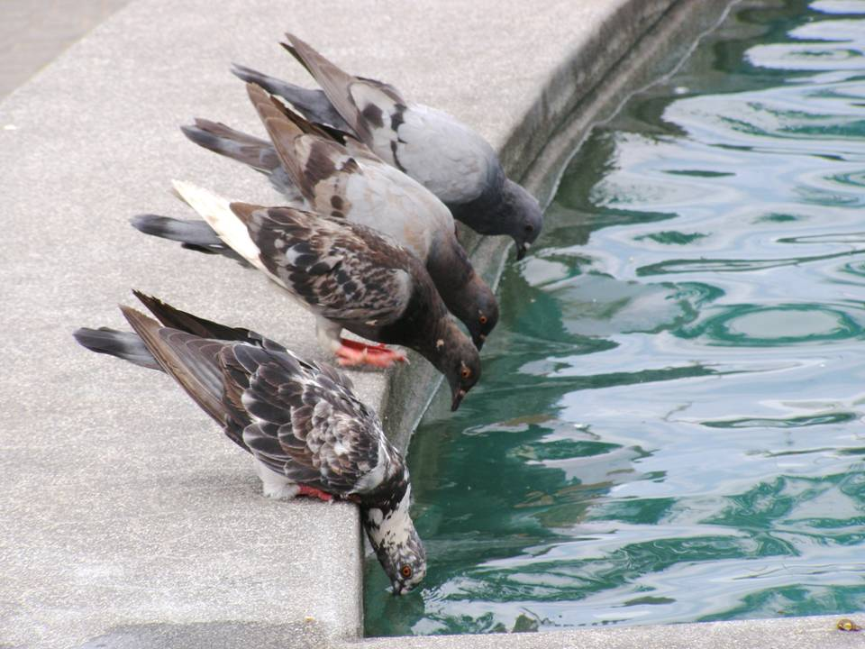
Notes:
Fuglene har brug for vand.

Slide 10
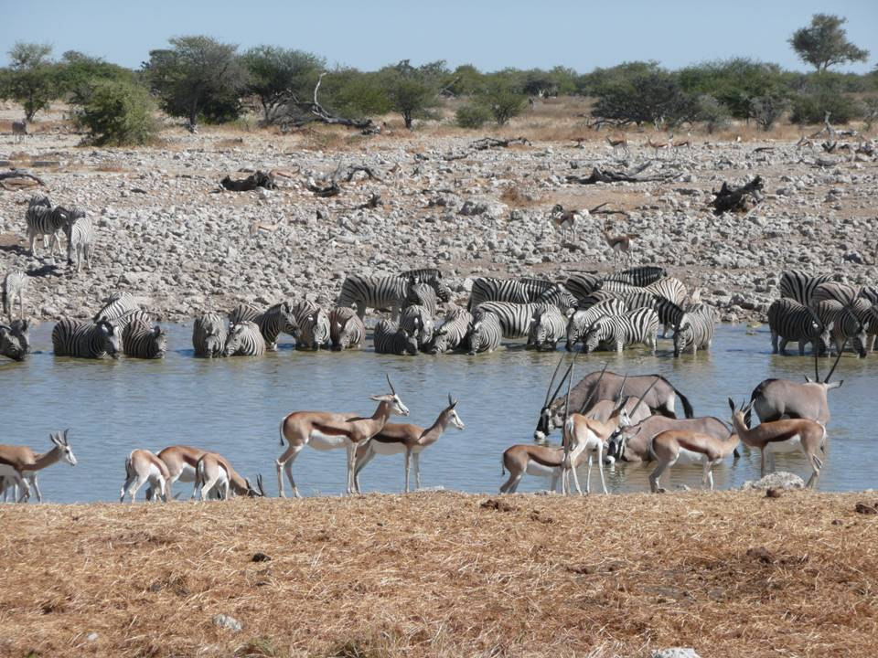
Notes:
De vilde dyr skal bruge vand.

Slide 11
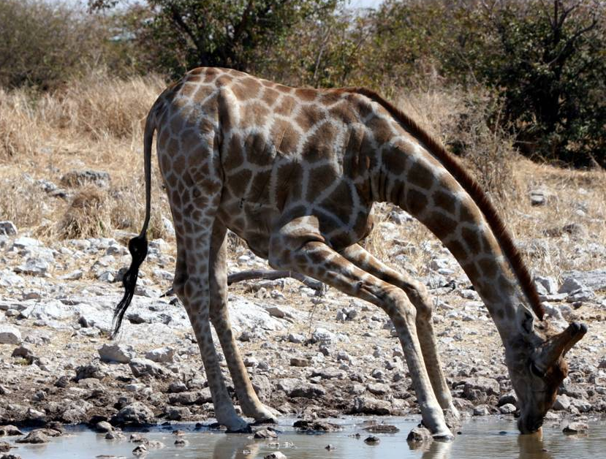
Notes:
Giraffen skal også drikke vand.

Slide 12
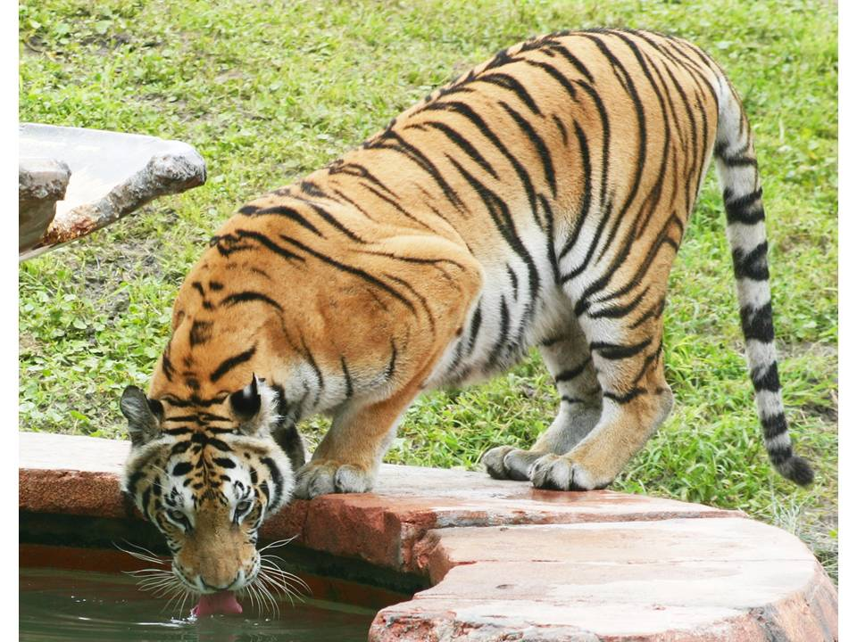
Notes:
Selv de vilde tiger bliver tørstige og skal drikke vand.

Slide 13
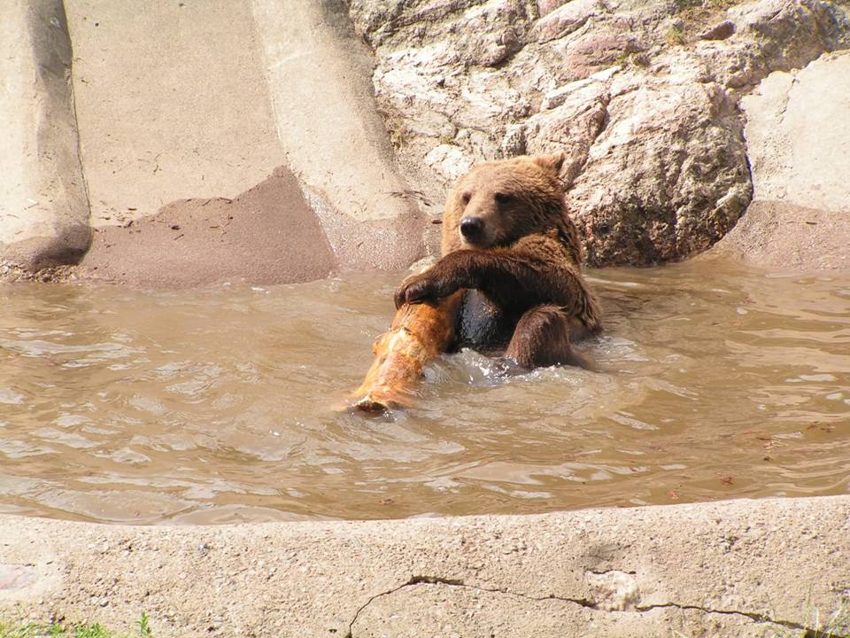
Notes:
Bjørnene kan heller ikke undvære vand.

Slide 14
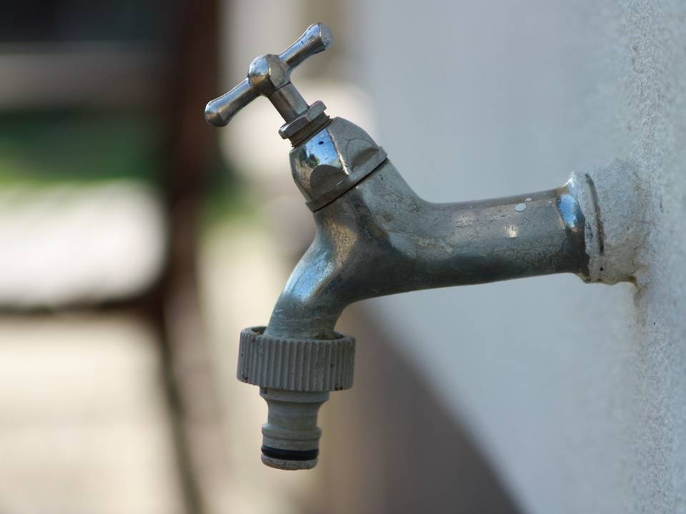
Notes:
Vand fra vandhanen

Slide 15
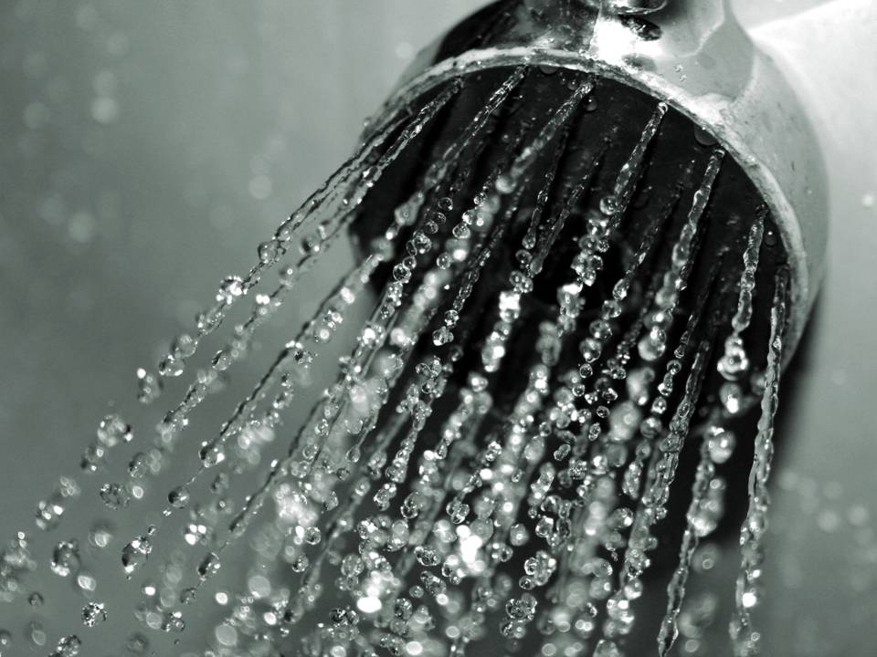
Notes:
Vand fra bruseren

Slide 16
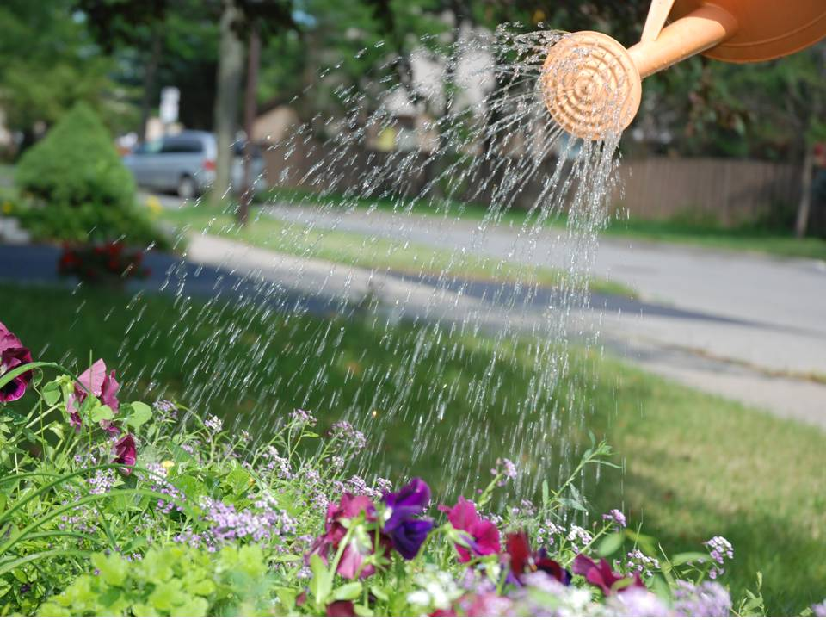
Notes:
Vand til at få blomsterne til at gro.

Slide 17
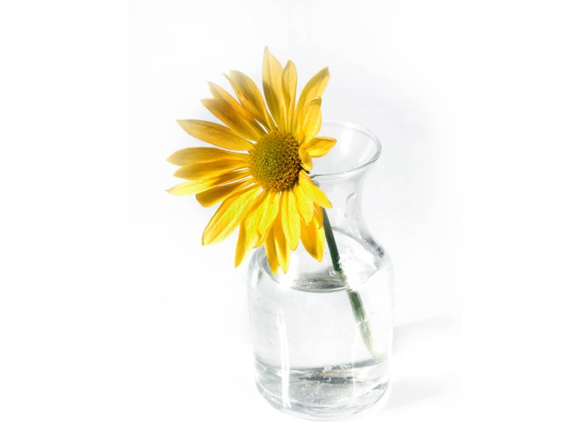
Notes:
Vand til at give blomsterne liv.

Slide 18
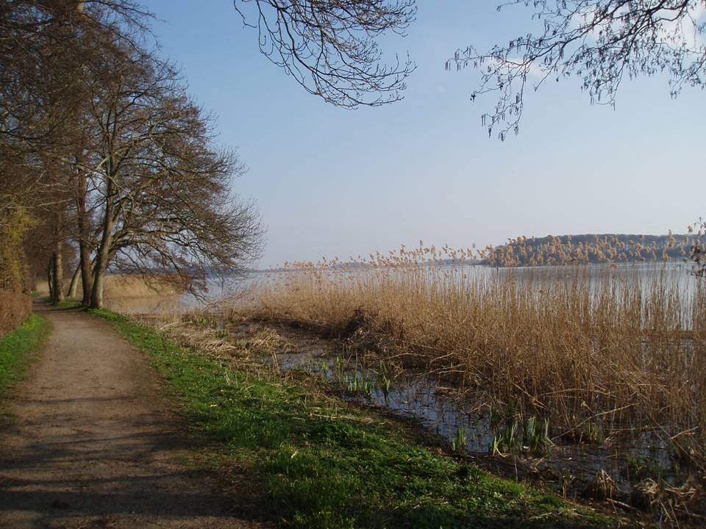
Notes:
Vandet fra en sø.

Slide 19
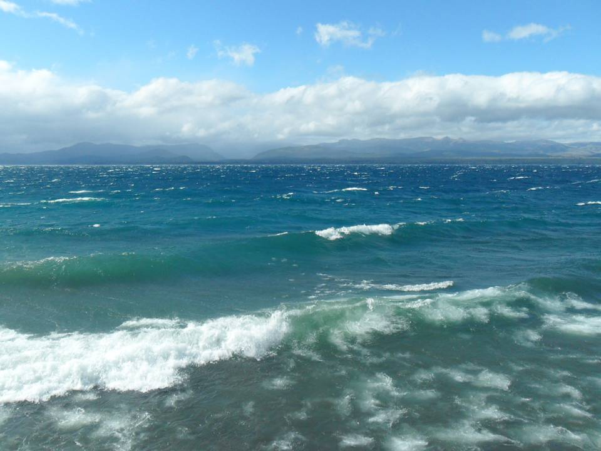
Notes:
Vandet fra det store hav.

Slide 20
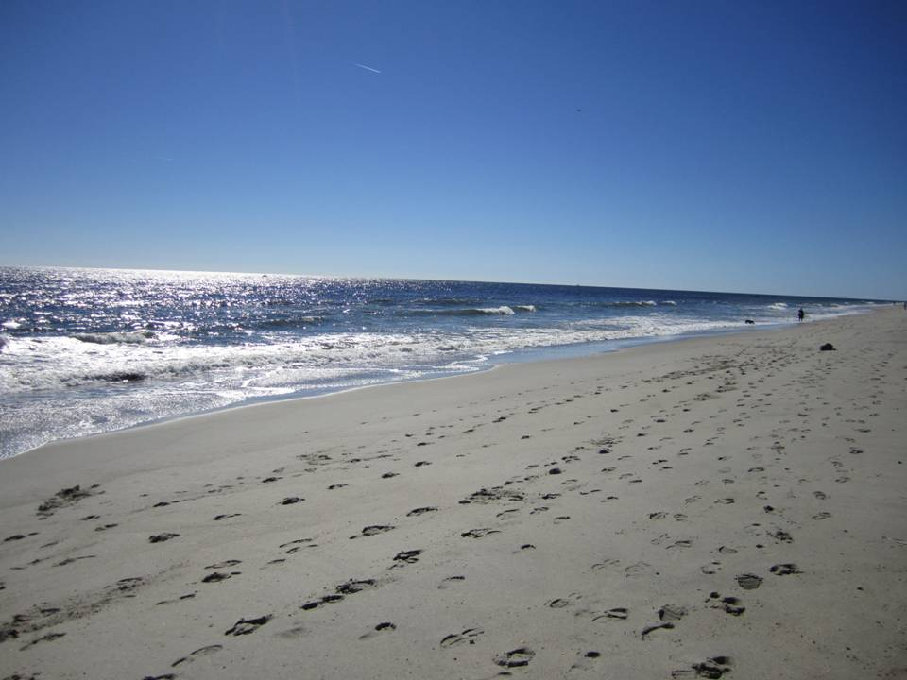
Notes:
Vandet fra en badestrand.

Slide 21
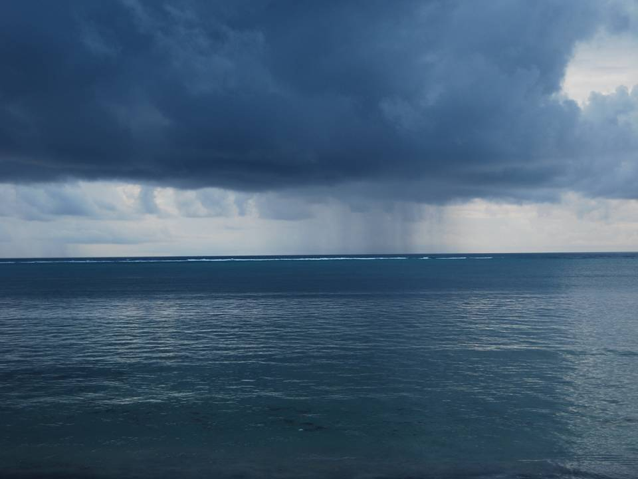
Notes:
Vandet fra det store hav.

Slide 22
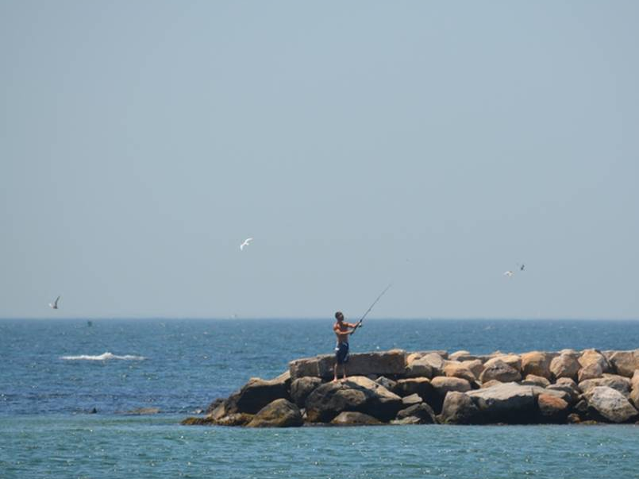
Notes:
Havet fra en god side – vi kan fiske i det.

Slide 23
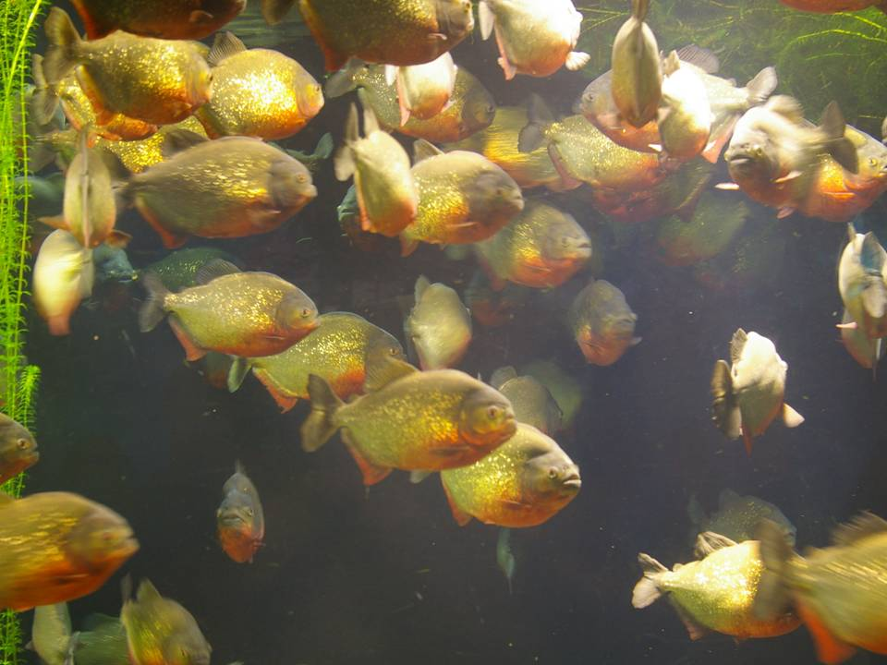
Notes:
Havet, som fiskene ”hjem”.

Slide 24
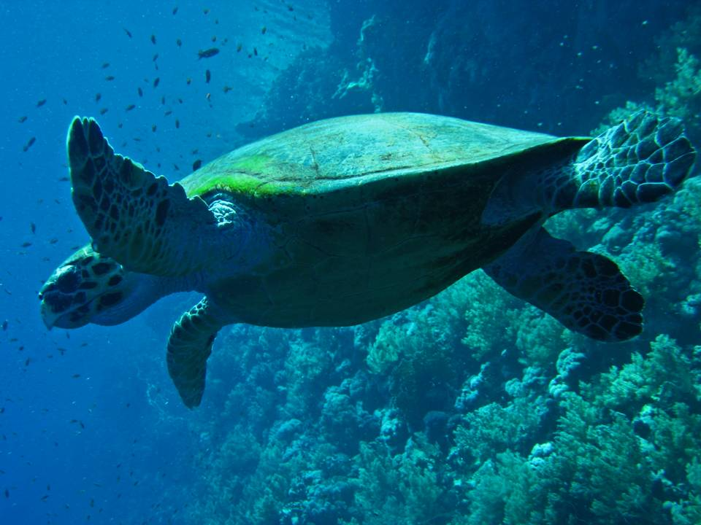
Notes:
Havet, som skildpaddens ”hjem”.

Slide 25
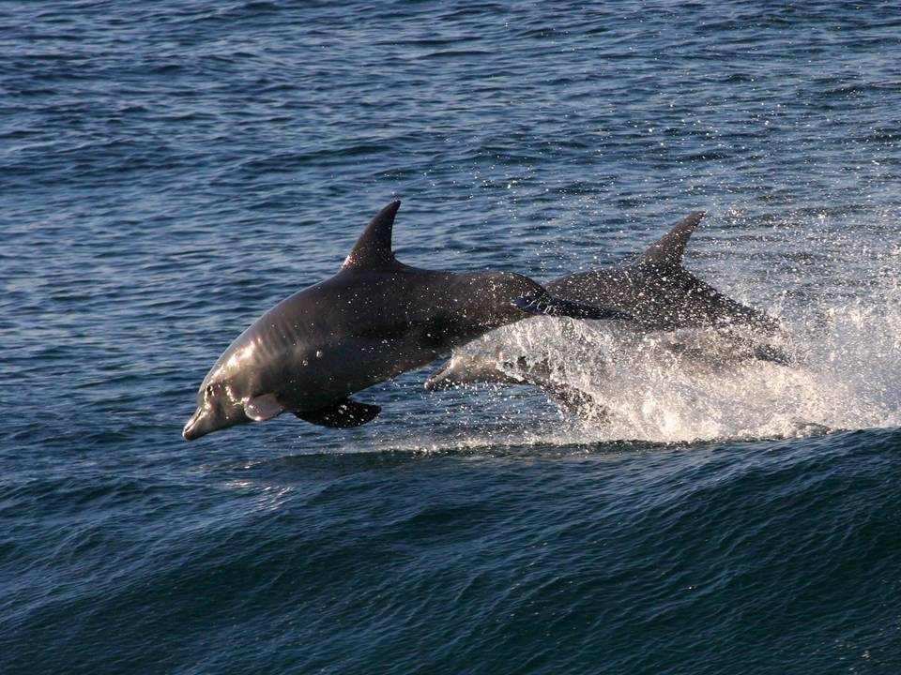
Notes:
Havet, som delfinens”hjem”.

Slide 26
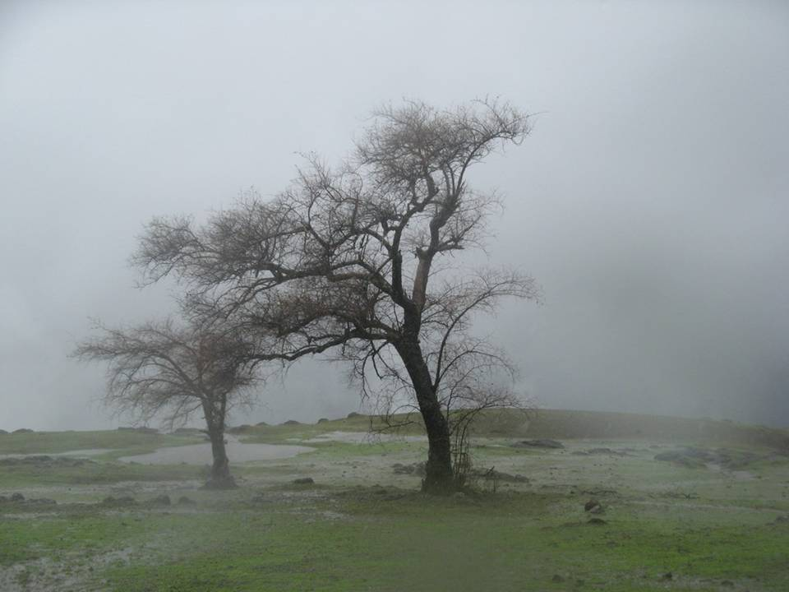
Notes:
Vandet fra en regnvejrsdag.

Slide 27
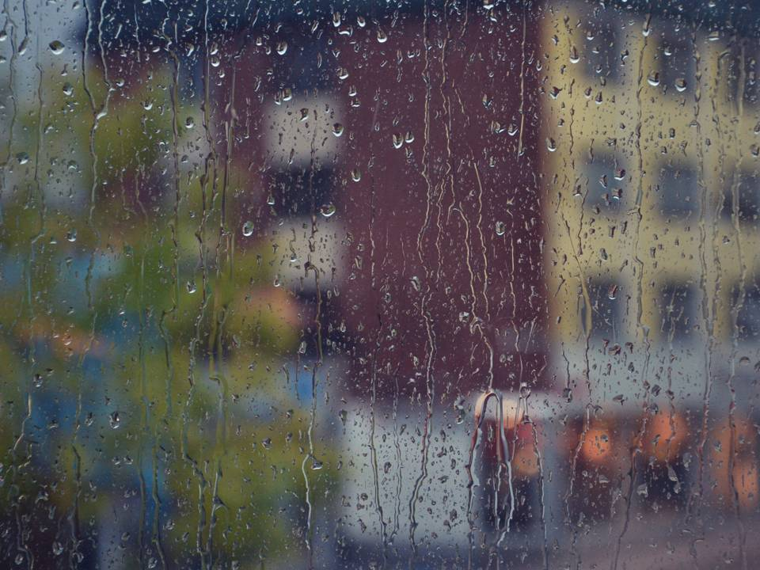
Notes:
Vand – en kedelig regnvejrsdag.

Slide 28
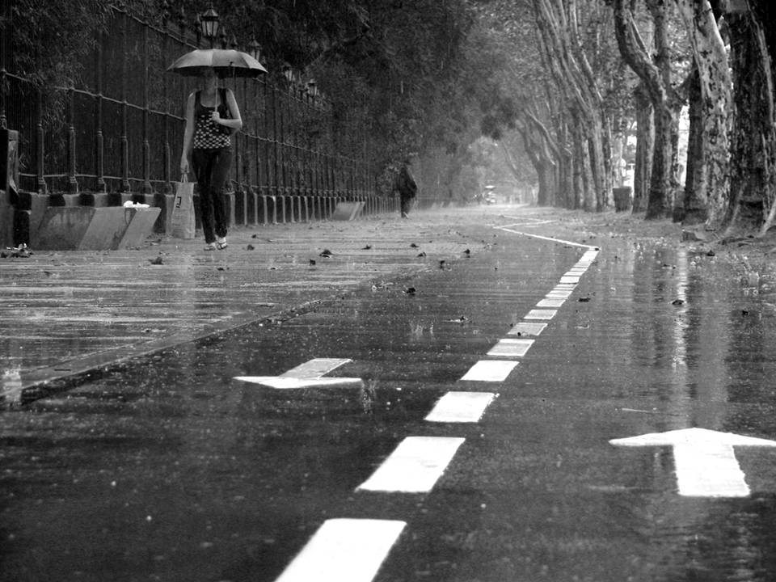
Notes:
Vand – en kedelig regnvejrsdag

